Slide 1

ОРГАНИЗАЦИЈА И РЕАЛИЗАЦИЈА НАСТАВЕ У ВАНРЕДНИМ ОКОЛНОСТИМА
ОШ „ДОСИТЕЈ ОБРАДОВИЋ“, ПУТИНЦИ

Slide 2


Slide 3
Организација наставе у матичној школи и подручним одељењима
Настава у нашој школи реализоваће се у 3 смене. Прву и другу смену похађају ученици нижих разреда, а трећу смену ученици виших разреда.

Slide 4
Одељења 1.циклуса (I-IV разреда) у матичној школи деле се на две групе (група А и група Б) које се ротирају на недељном нивоу према утврђеном распореду. Часови за групу А почињу у 07: 30 и трају до 09: 55, а часови за групу Б почињу у 10:15 и завршавају се у 12: 05. Група А има 4 часа, а група Б 3 часа, а наредне недеље групе се ротирају. Остали часови за обе групе реализоваће се путем наставе на даљину ( група А- 5.час онлајн, група Б-4. и 5.час онлајн). Дакле, група А је прва смена, а група Б друга смена.
Подручна одељења у Д.Петровцима и Жарковцима не деле се у групе.

Slide 5
Ученици 2.циклуса ( од V-VIII разреда) похађају 3.смену која почиње у 12: 25 и завршава се 15: 25 (16 часова за ученике 8.разреда).
Свако одељење (група) имаће своју учионицу, будући да школа располаже са довољним бројем учионица (просторија).

Slide 6
Наставни час траје 30 мин. Након сваке смене врши се дезинфекција учионица у трајању од 20 минута. Велики одмор ученици оба циклуса имају после 2.часа у трајању од 15 минута, а мали одмор у трајању од 5 минута.

Slide 7
Здрвавствене мере и препоруке
Ученици и запослени приликом одмора и током боравка у установи поштоваће све здравствене мере и препоруке.

Slide 8
Ученици не треба да долазе у школу уколико имају повишену телесну температуру и/или симптоме респираторне инфекције.
Родитељи треба свако јутро да провере телесну температуру својој деци пред полазак у школу.

Slide 9
Одржавање физичке дистанце
Едуковати ученике, о значају одржавања физичке дистанце за спречавање ширења инфекције (час одељењског старешине искористити за едукацију ученика, одређене часове физичког и здравственог васпитања, разговори деце и родитеља о здравственим мерама).
Одржавати физичку дистанцу са другим особама у школи од најмање 1,5 метра.

Slide 10
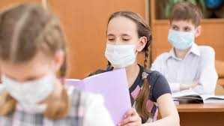
НОШЕЊЕ МАСКИ

Slide 11
Маску ученик треба да носи при уласку у школу па све до доласка
до своје клупе.
Маска се обавезно користи и приликом одговарања и сваког
разговора.
Маска се обавезно користи и приликом било којег кретања ван
клупе, приликом одласка на одмор или тоалет.
Препоручује се да ученици све време боравка у школи носе маску,
али она се може одложити у периоду када ученик седи у својој
клупи и слуша наставу.

Slide 12
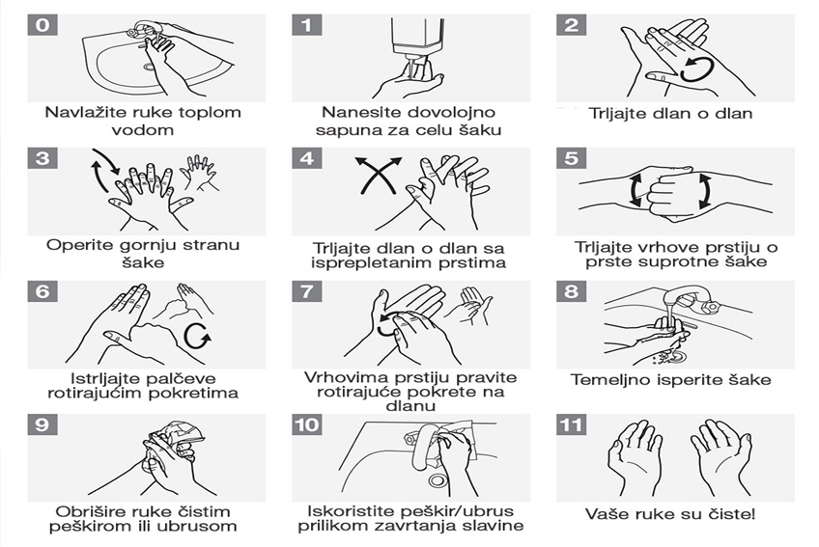
Правилно ПРАЊЕ РУКУ

Slide 13
Руке прати хигијенски исправном водом за пиће и сапуном у трајању од најмање 20 секунди или употребом дезинфекционог средства на бази 70% алкохола које ће бити поставњено на улазу у школу.

Slide 14
Обавезно при уласка у школу, пре јела, после одласка у тоалет, пре спремања хране, након обављања респираторне хигијене (истресање носа, кашљања у марамицу итд.), после игре (нпр. после великог одмора, после часа физичког васпитања) и увек када постоји потреба.

Slide 15
Кораци при уласку у установу:
Родитељ доводи дете до улаза за ученике
Пре уласка у школу ученик ставља маску ( на лице и на нос)
Дете обема ногама стаје на дезобаријеру
Употребљава дезинфекционо средство које се налази са десне стране улаза
Одлази до своје учионице и седа у своју клупу

